Slide 1

СИСТЕМА ЗБОРУ ІНФОРМАЦІЇ ПРО ДОРОЖНІ МАРШРУТИ
СПКс-21 Гадзера І.С.
Керівник: асистент, к.т.н. Зелінський А.Я.

Slide 2
Мета та об’єкт дослідження
Мета: спроектувати архітектуру систему збору інформації про дорожні маршрути та розробити алгоритми для функціонування цієї системи.
Об’єкт: методи збору даних про дорожні маршрути та способи аналізу цих даних для подальшої обробки
Notes:
2

Slide 3
Актуальність теми
Відсутність аналогів
Альтернатива картографічним сервісами
Високі затрати часу та ресурсів
Наявність тривіальних задач в процесі збору даних

Slide 4
Завдання роботи
Проаналізувати предметну область
Спроектувати архітектуру системи збору даних про дорожні маршрути
Спроектувати структуру бази даних
Розробити механізм роботи з базою даних та організації даних в системі
Реалізувати алгоритми збору даних про маршрути і побудови нових шляхів на основі сегментів
Розробити серверну та клієнтську частину системи

Slide 5

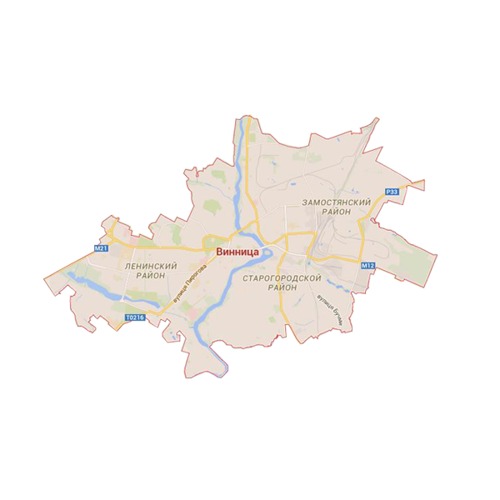
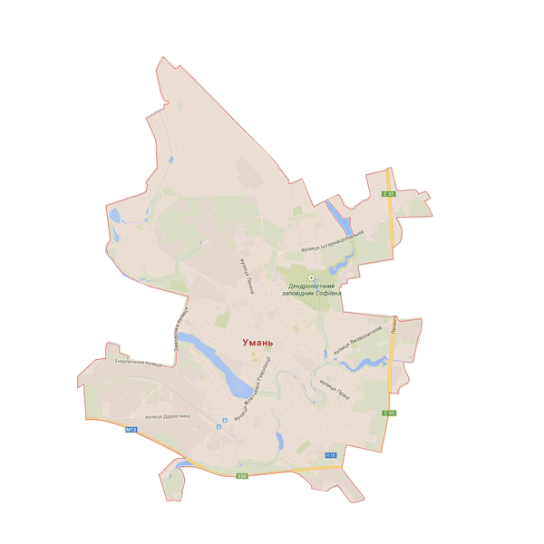


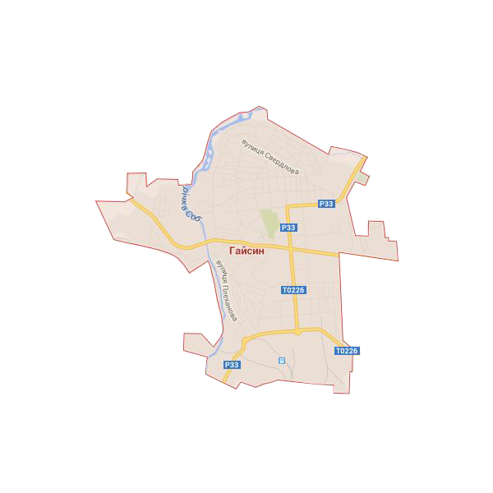
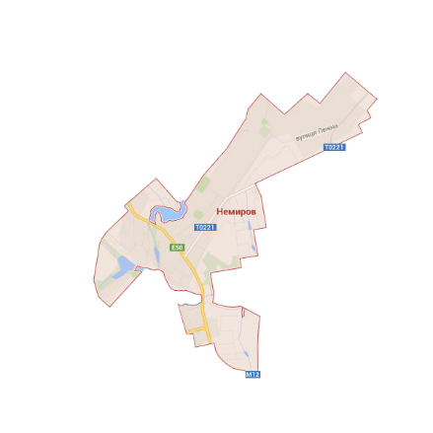




Система збору даних про дорожні маршрути
Дуже багато фур по дорозі. Весь час їдеш за вантажівкою
В загальному добре. Є лише кілька частин з ямами. Загальна швидкість 80 км/год
Дуже погана частина маршруту. Одні ями на дорозі.

Slide 6
Концептуальна архітектура системи
Серверна частина
База даних
Web сервіс
Клієнтська частина
Прикладний додаток
Мобільний додаток
Web додаток

Slide 7








Застосовані технології

Slide 8
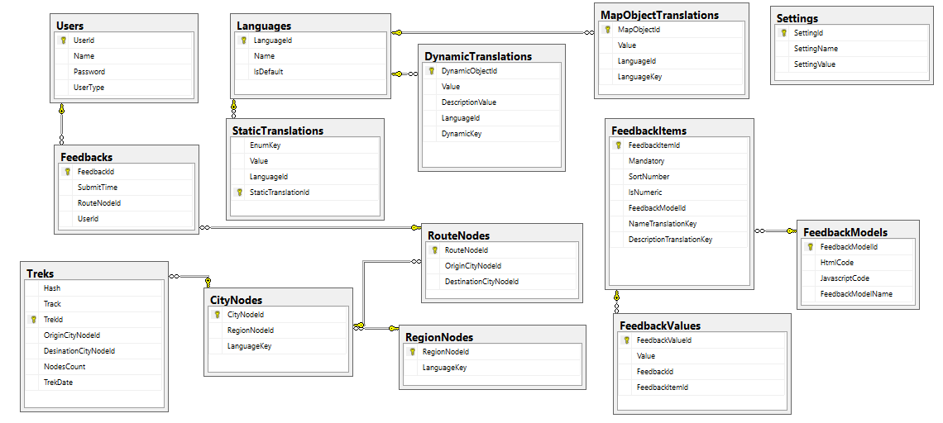
Структура бази даних

Slide 9
Алгоритм додання даних про маршрути
Отримання вхідних даних
Перевірити наявність сегментів маршруту в системі,
за відсутності - додати
Сформувати всі можливі маршрути від точки А
в точку Б, за наявними в системі сегментами,
використовуючи алгоритм пошуку в глибину
Отримати список доступних в системі
маршрутів і відгукам по них
Вивід результатів

Slide 10
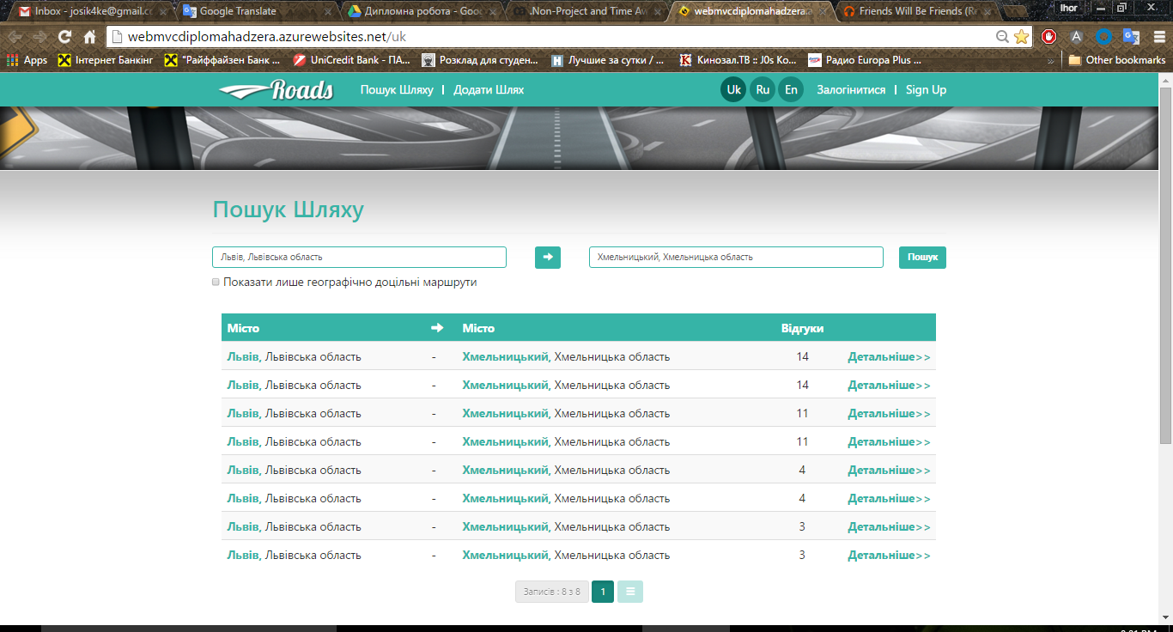
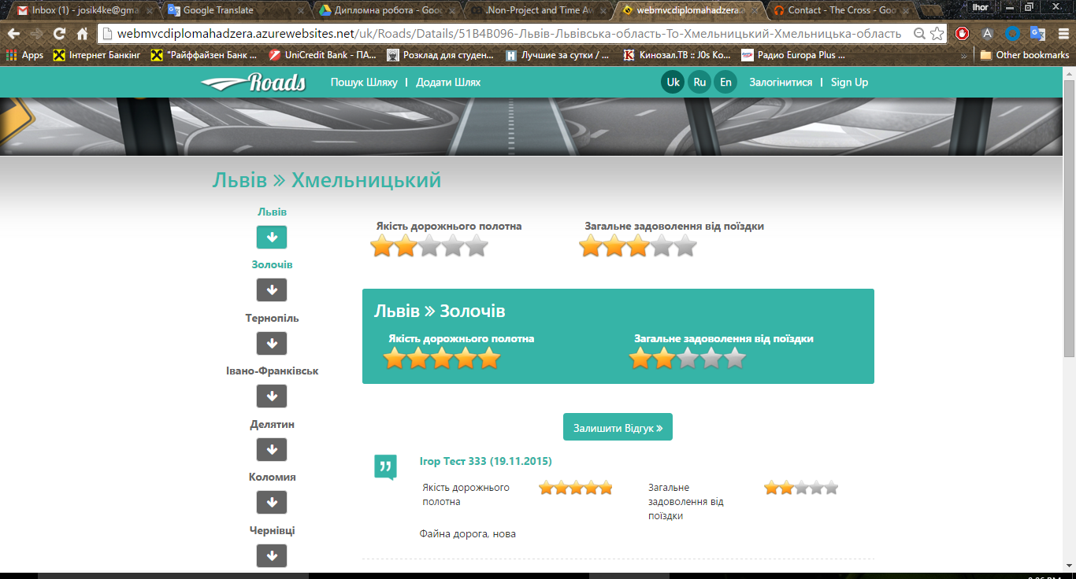
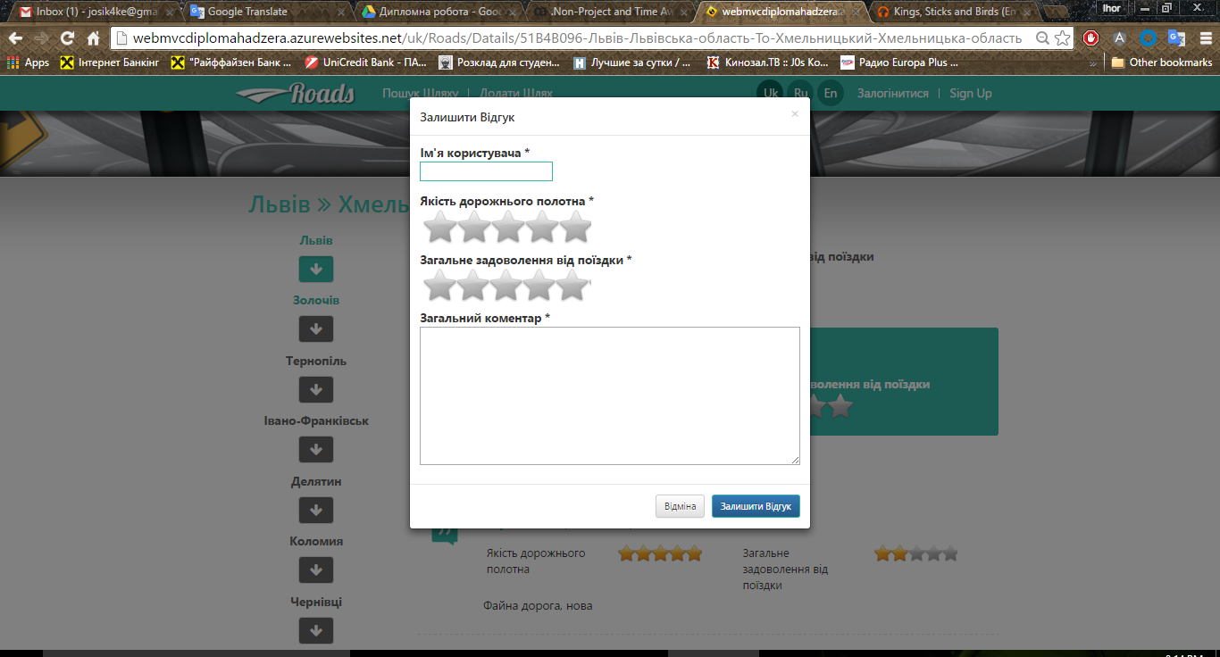
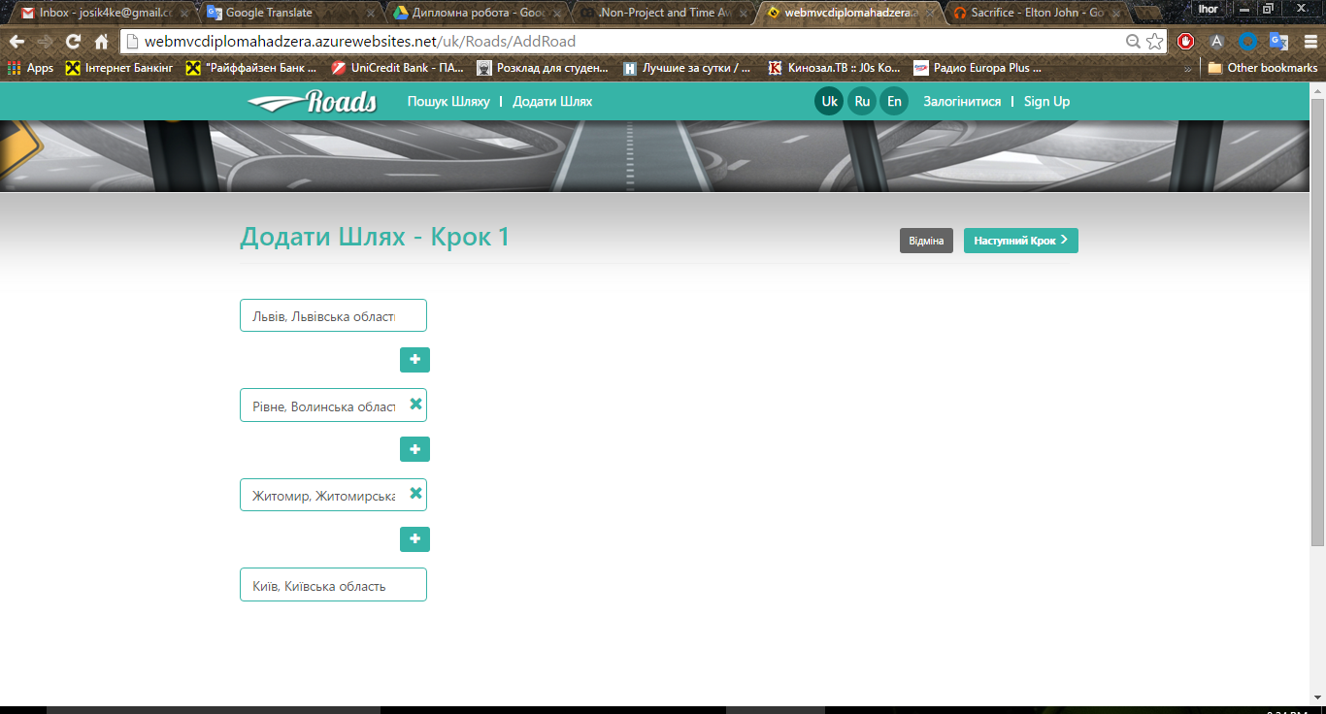
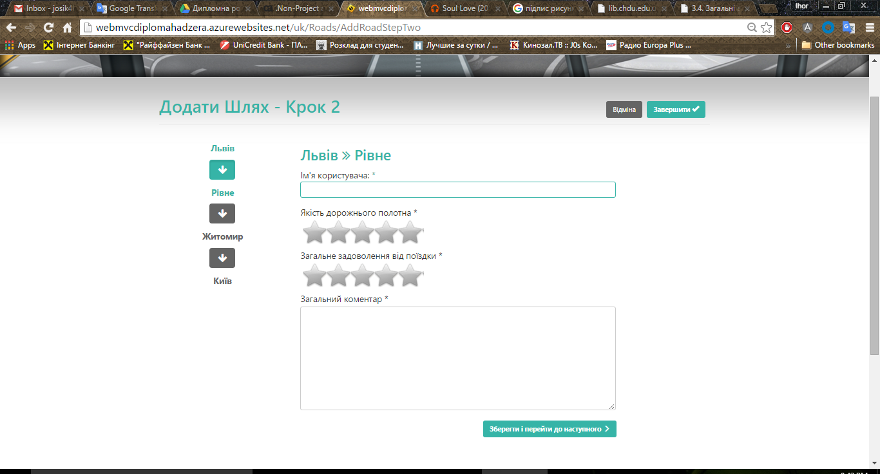
Результат (1)

Slide 11
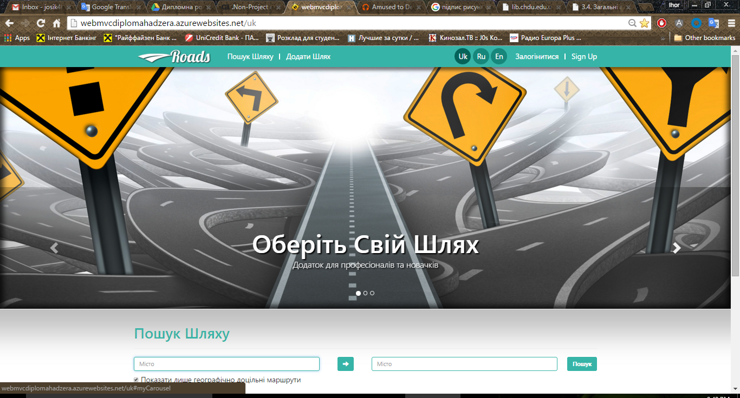
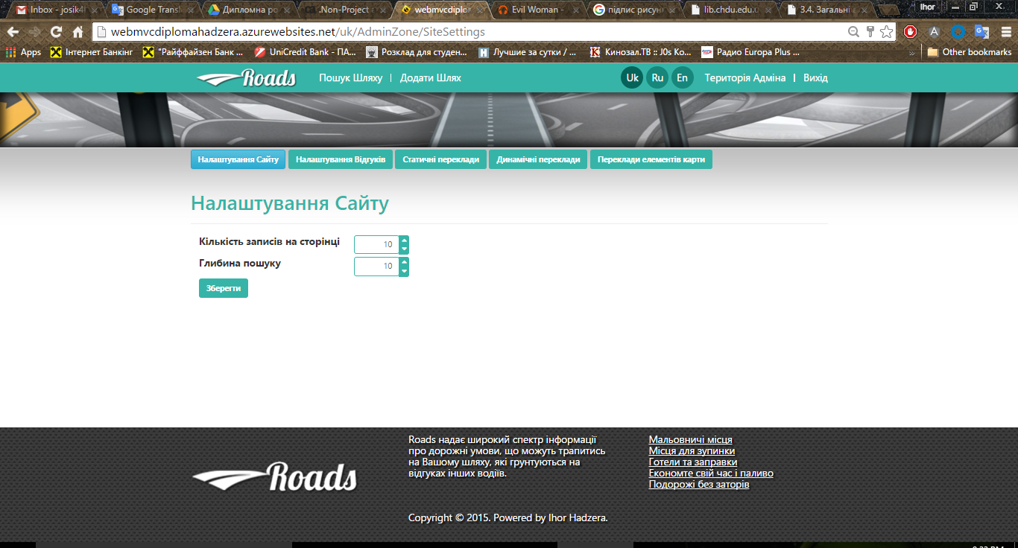
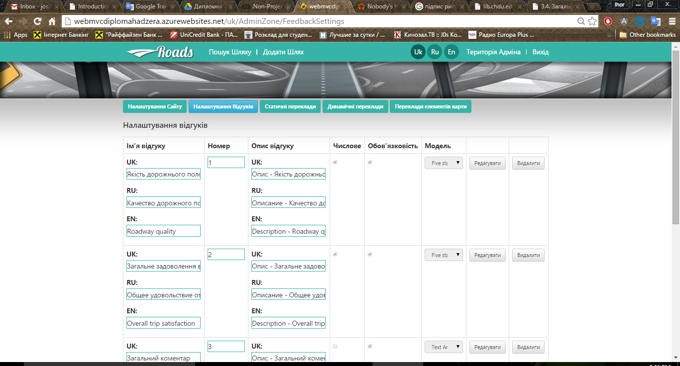
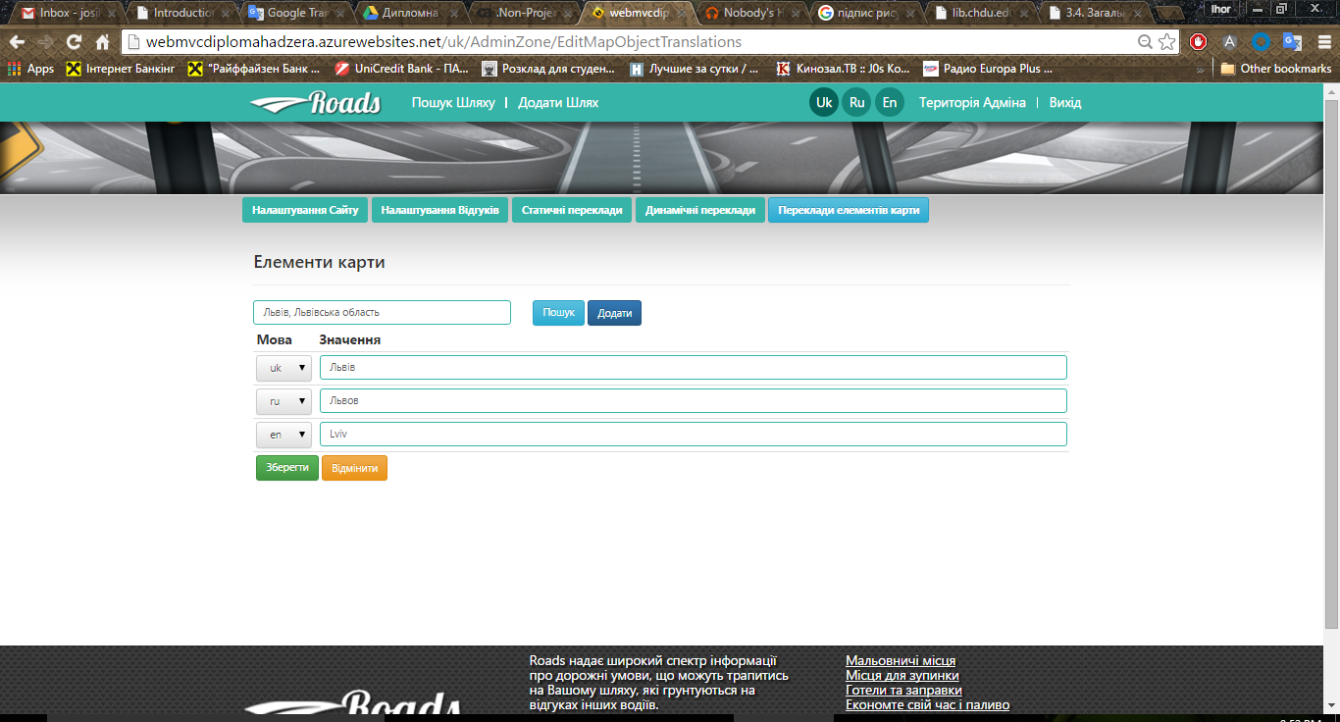
Результат (2)

Slide 12
Висновки
У результаті виконання роботи розроблено систему збору даних у вигляді окремого програмного продукту, що може бути використана як самостійний проект, так і в складі більш складних програмних комплексів. Дана система призначена для збору даних про дорожні маршрути та формування статистики по сегментах цього маршруту і шляху в цілому. Таким чином використання даного продукту дозволить значно скоротити час та кошти при зборі даних та їхньому аналізі.

Slide 13
Дякую за увагу!

